Slide 1
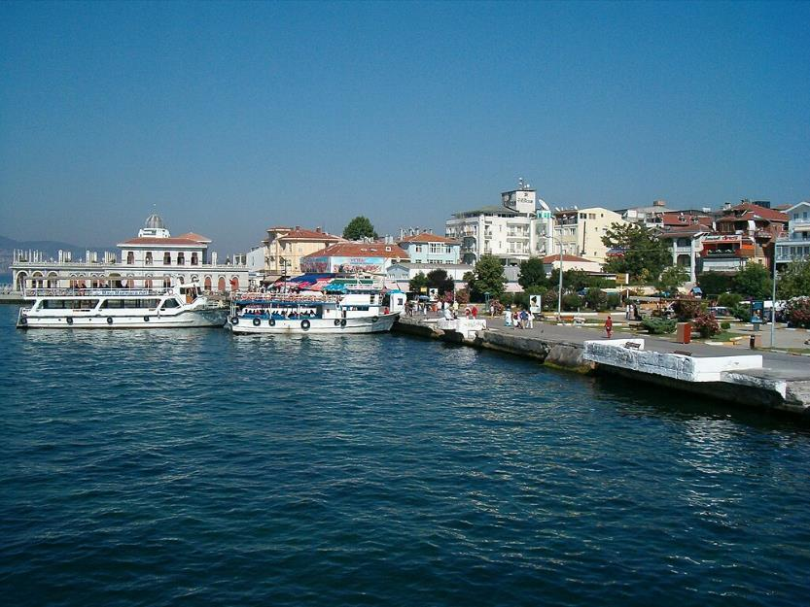
Lorient Vous Présente La Île Buyukada (Turkie )
Büyükada

Slide 2
Büyükada est composée de deux collines séparée par le col d'une petite vallée reliant deux petites plaines littorales à l'ouest et à l'est. La principale plaine littorale, au nord, est un site portuaire autour duquel s'est développée la petite ville d'Adalar. La côte sud de l'île est nettement plus escarpée, et ses quelques criques sont occupées par des plages privées surtout desservies par un bateau assurant la navette depuis le port d'Adalar.
Au nord, la colline la plus proche de l'embarcadère de ferries, İsa Tepesi (« colline de Jésus » en turc, ancien Hristos en grec), culmine à 152 mètres. Elle est dominée par l'ancien Orphelinat grec orthodoxe Prinkipo, un imposant bâtiment en bois aujourd'hui très dégradé.

Slide 3
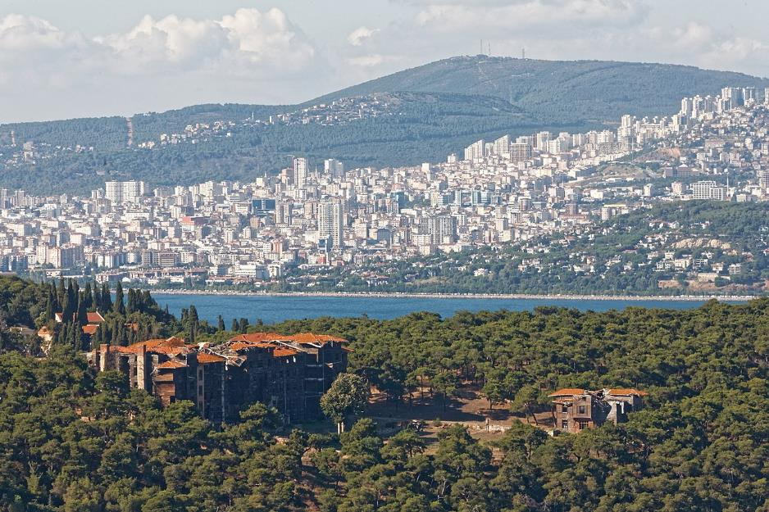
Ancien orphelinat grec de Büyükada

Slide 4
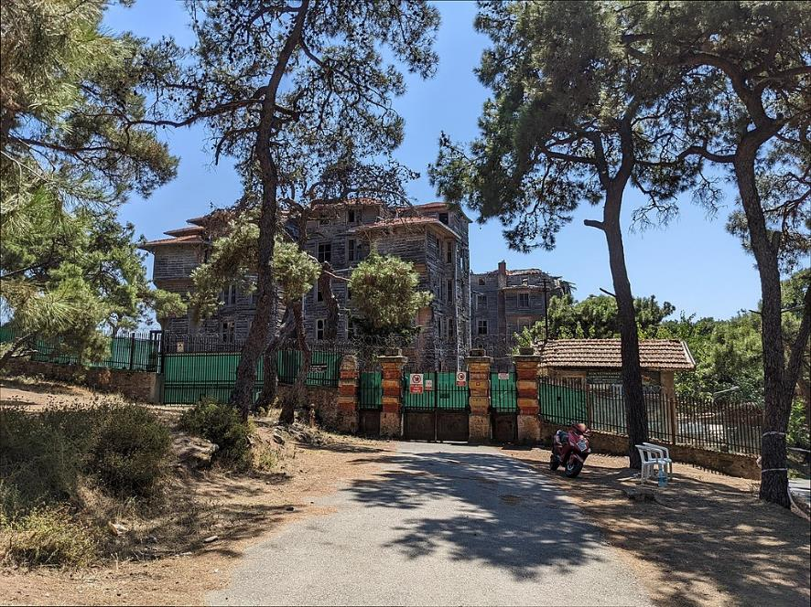
Entrée de l'ancien orphelinat grec de Büyükada

Slide 5
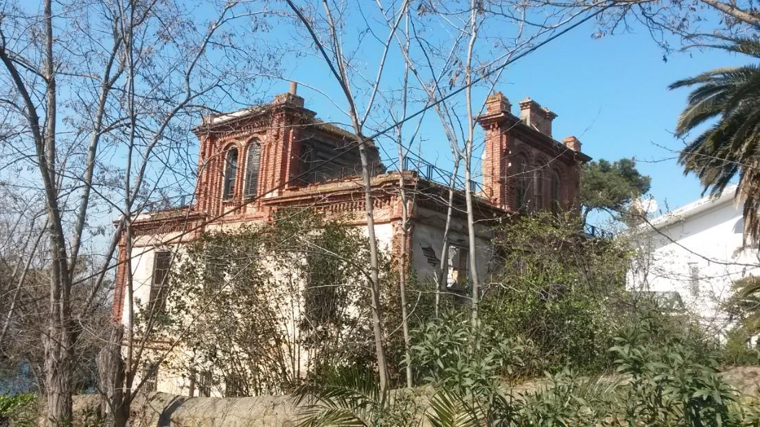
Ruines de la maison habitée par Léon Trotski entre 1929 et 1933.

Slide 6
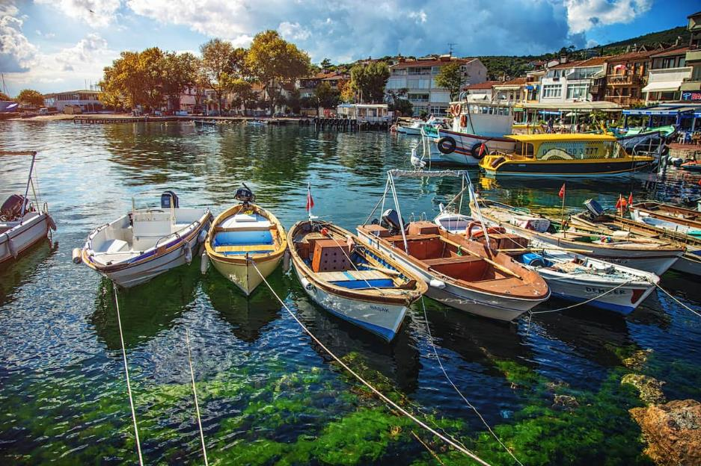

Slide 7
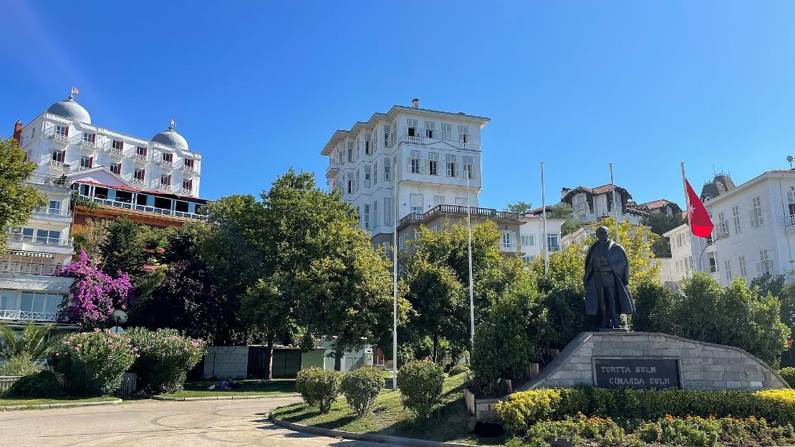
L'une des principales places de l'île, avec la statue de Mustafa Kemal Atatürk.

Slide 8
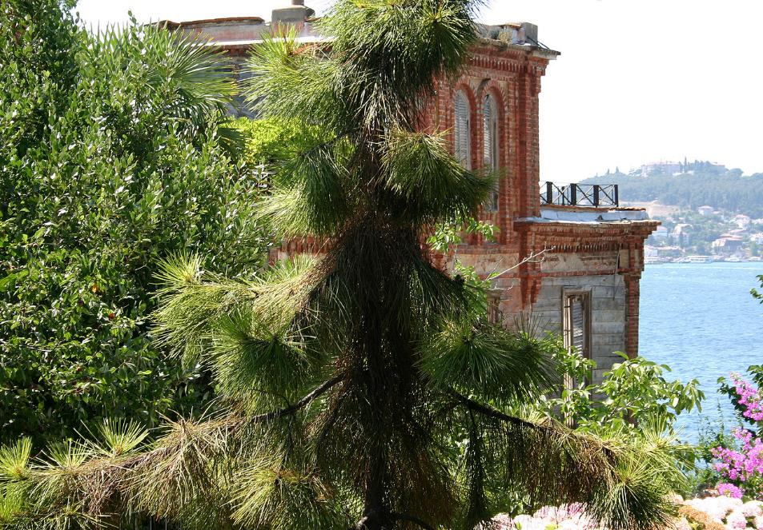
Maison où Léon Trotsky vécut en exil (avril 1929 – juillet 1933) telle qu'elle apparaissait en 2006.

Slide 9
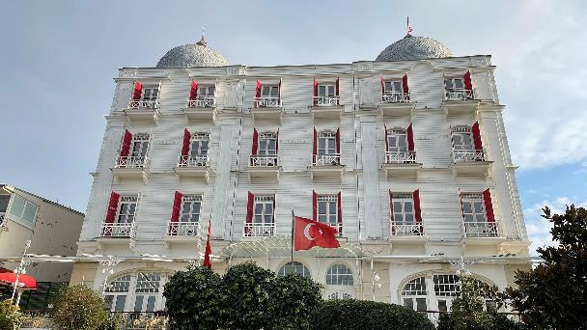
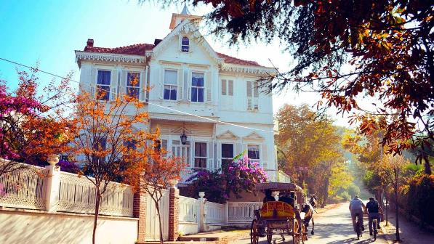
Villa à Büyükada
Splendid Palace Hotel (1908) près du terminal des ferries de Büyükada.

Slide 10
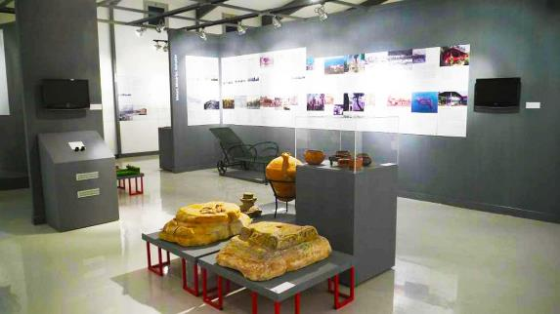
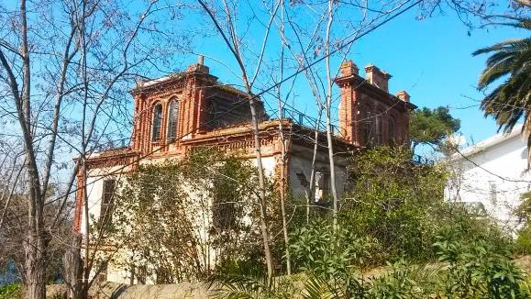
le musée Adalar

Slide 11
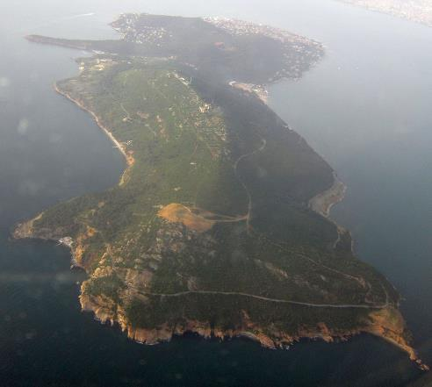
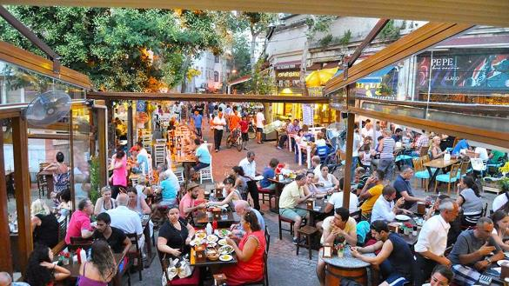
. Endroits populaires pour manger à Büyükada
Vue aérienne de l'île

Slide 12
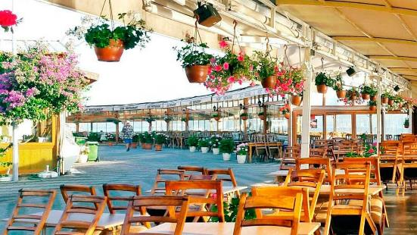
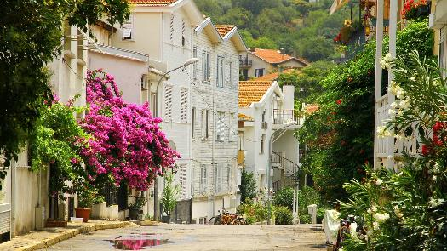
. Endroits populaires pour manger à Büyükada
Mangez des entrées, du poisson et buvez du raki

Slide 13
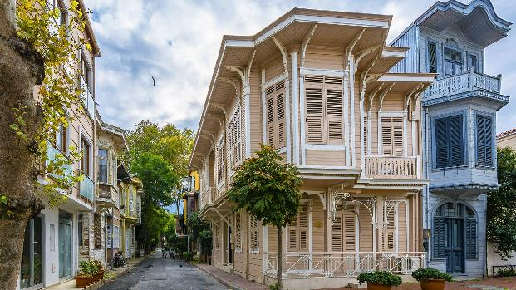
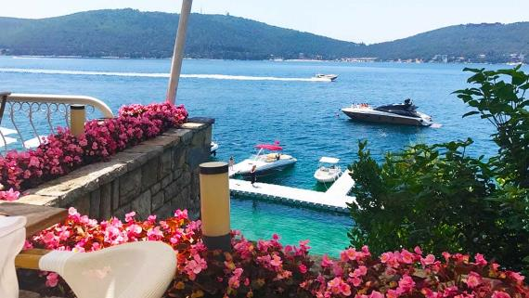

Slide 14
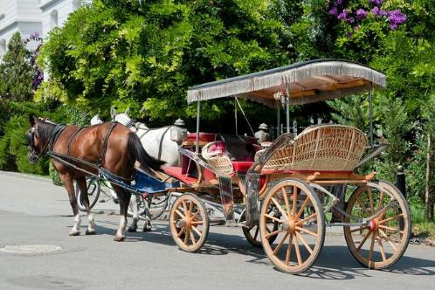

Visite guidée d’une journée avec déjeuner à Büyükada,

Slide 15
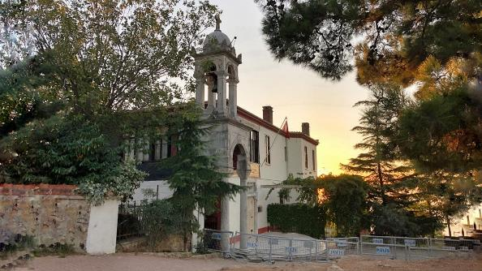
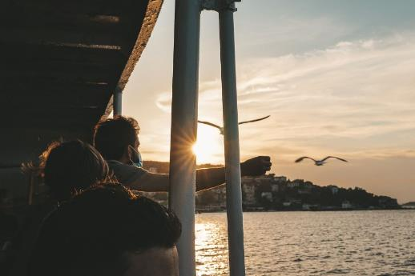
l'église Aya Yorgi sur la colline Aya Yorgi

Slide 16
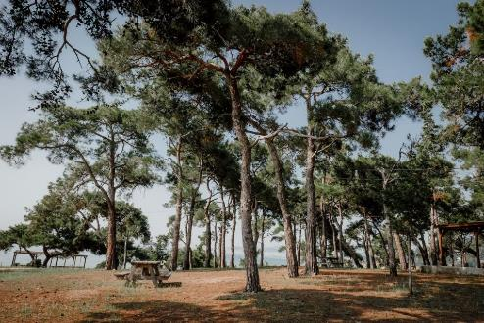
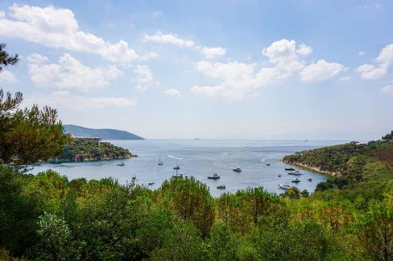

Slide 17
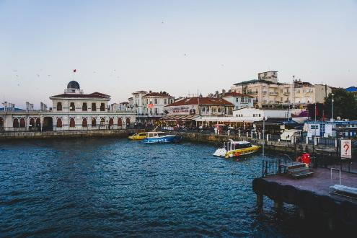
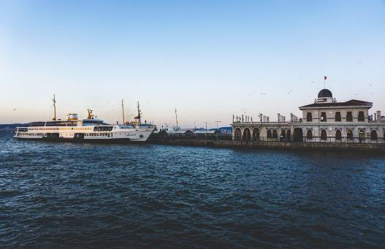

Slide 18
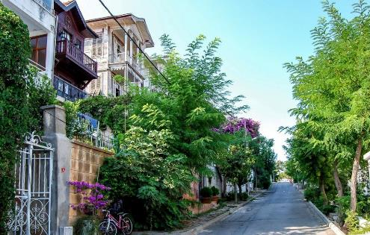
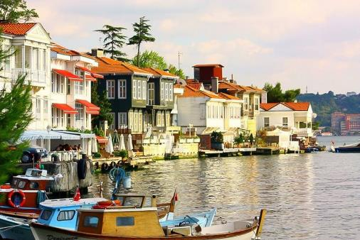

Slide 19
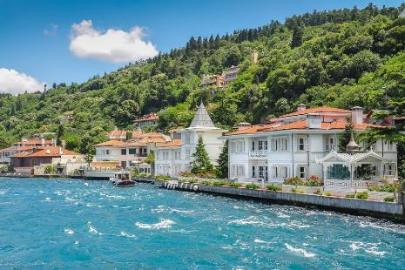
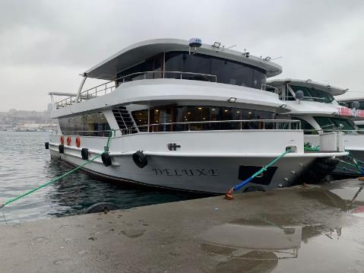

Slide 20
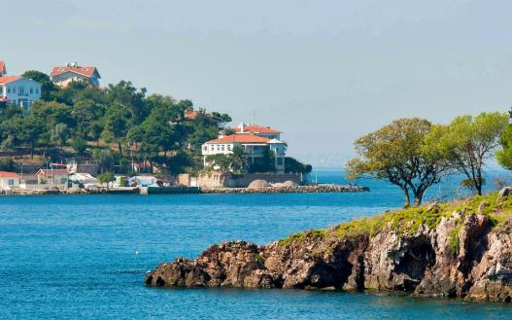
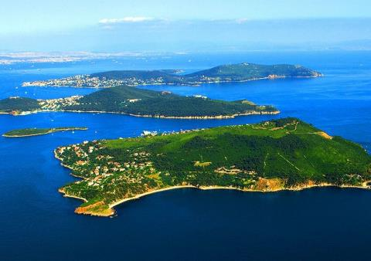

Slide 21
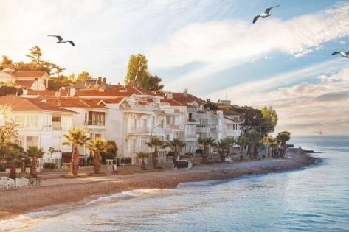
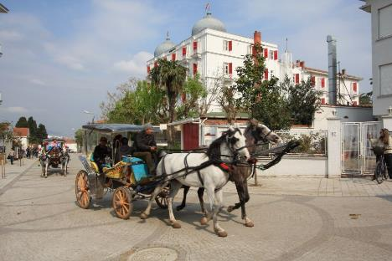

Slide 22
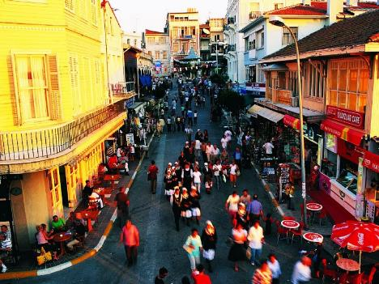
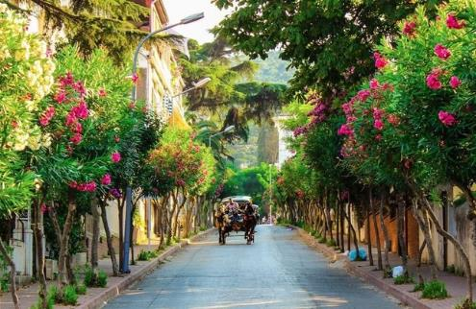

Slide 23
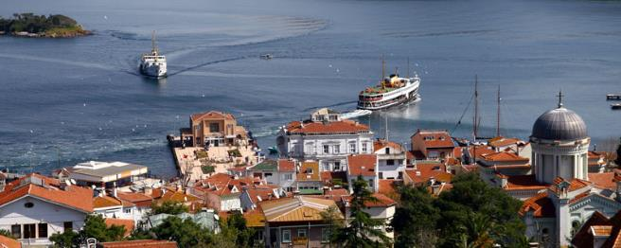
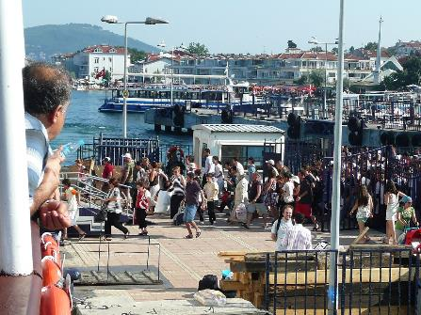

Slide 24
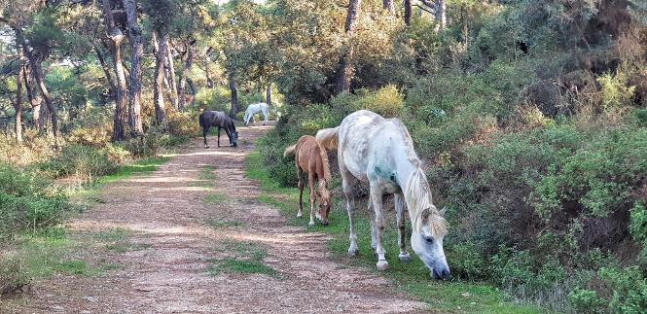
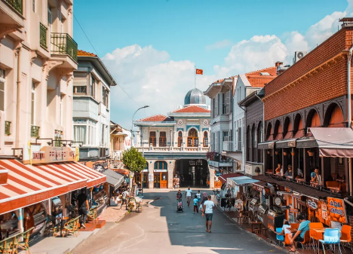

Slide 25
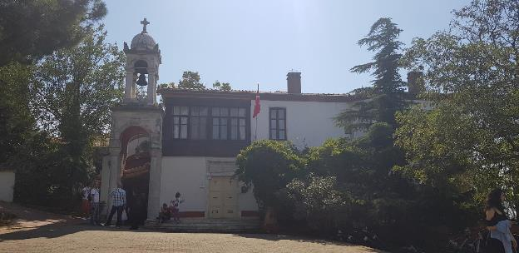
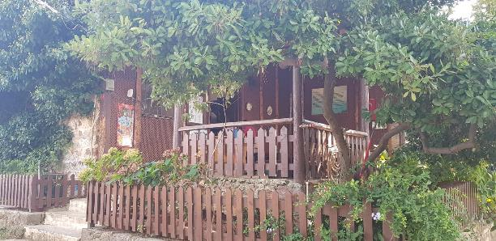

Slide 26
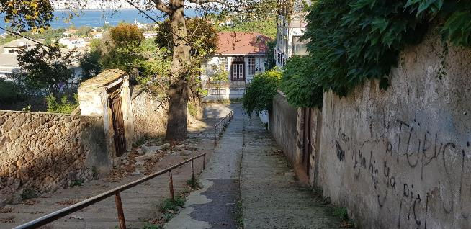
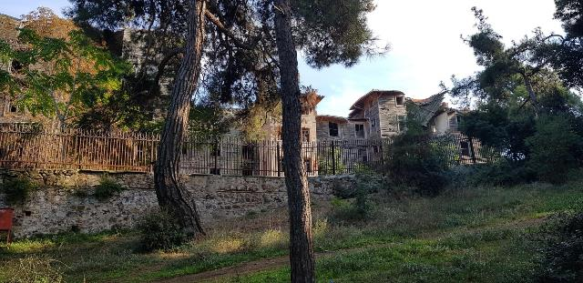

Slide 27
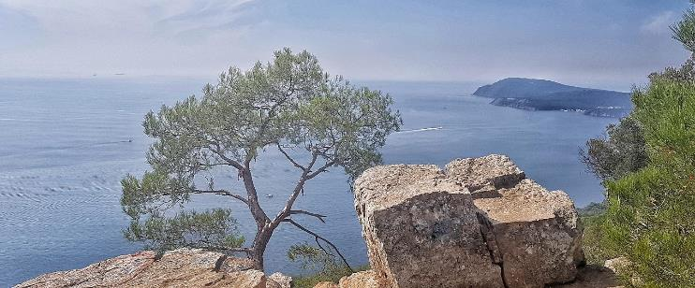
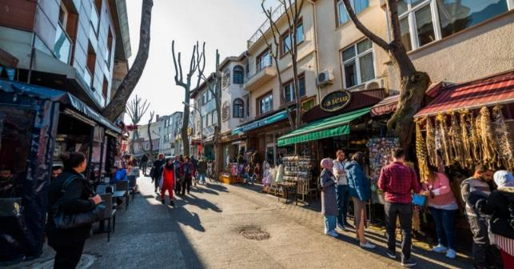

Slide 28
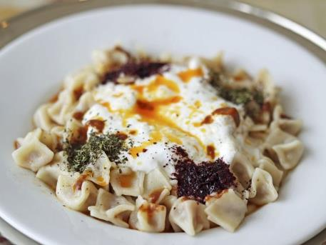
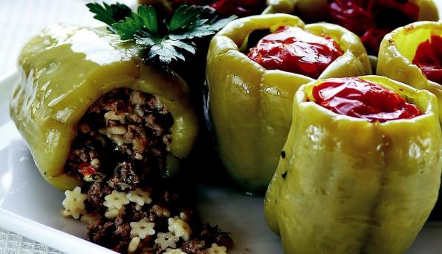
Dolma
Le manti

Slide 29
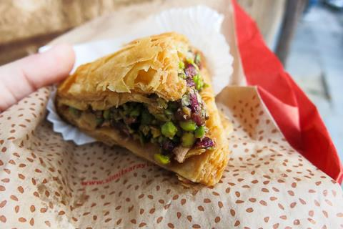
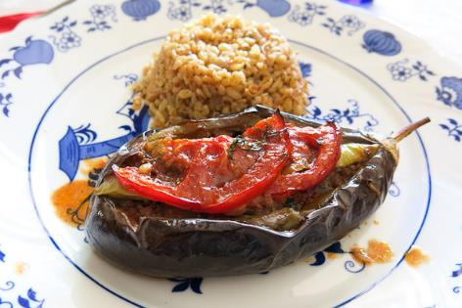
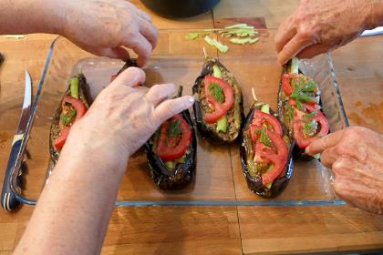
Spécialités Culinaire Turque

Slide 30
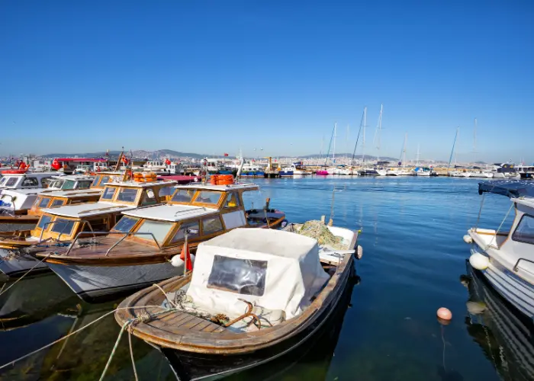
Lorient Vous A Présenté L’Île De Buyukada ( Turquie )
Les Images Et Le Son Du Net
Daniel

